Slide 1
Sistema de Información Geográfica (G.I.S.)
Magalí Miniello
Nicolás Pons
María Belén Romero

Slide 2
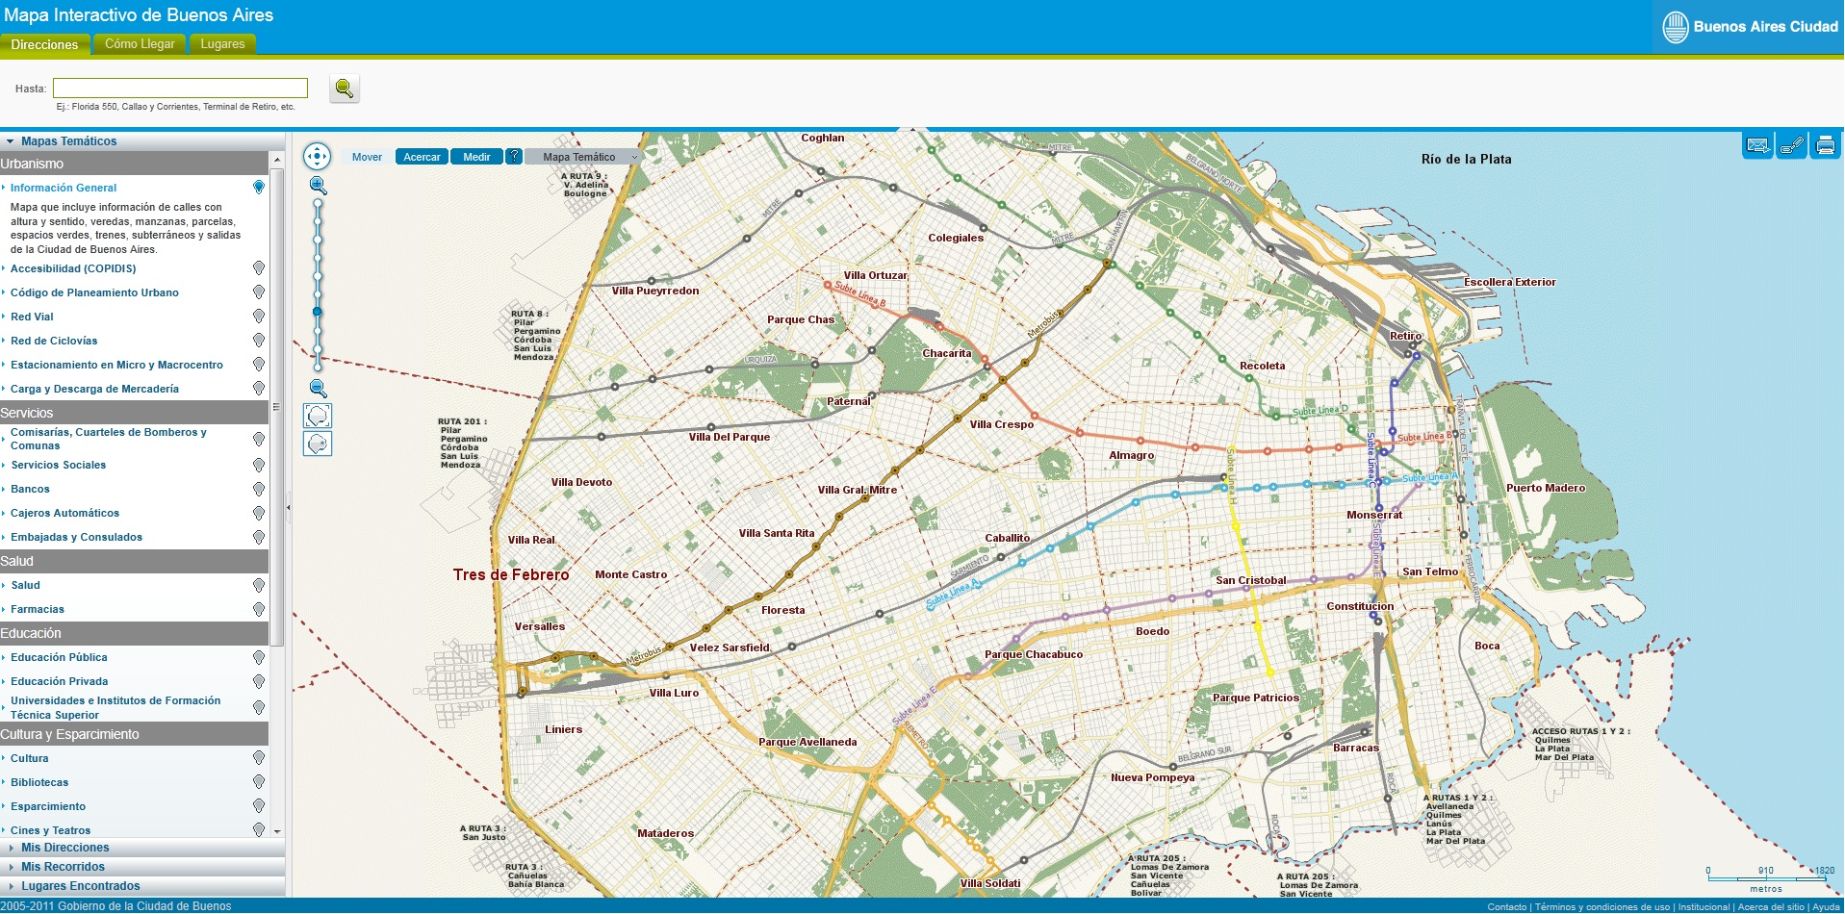
Mapa Interactivo de Bs.As.

Slide 3
Funcionalidades
Click en una calle
Colectivos que pasan
Transportes que me acercan
Lugares de Interés
Alturas de calles (sólo en esquinas)

Slide 4
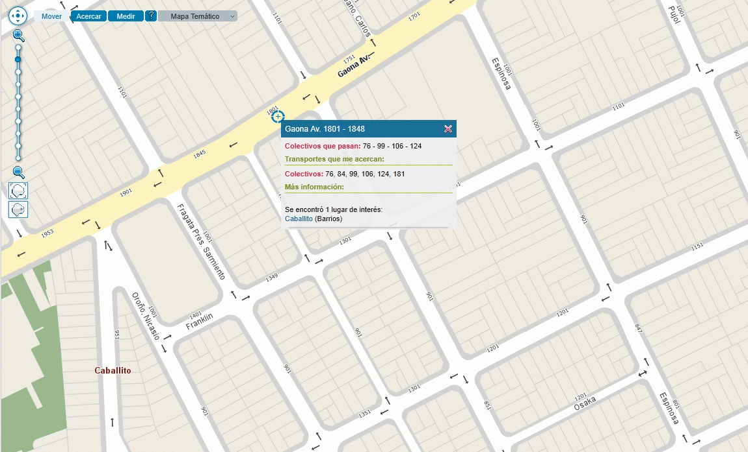
Información de calles

Slide 5
Funcionalidades
Click en una parcela
Cómo llegar desde aquí
Cómo llegar hasta aquí
Ver fotos y datos de la parcela
Barrio
Comuna
Zona
Manzana
Parcela
Superficie total
Frente y Fondo
División en propiedad horizontal (si - no)
Cant. pisos sobre rasante
Cant. pisos bajo rasante
Cant. de unidades:
VUC (Valor Unitario de Calle)
Seccional policial
Área hospitalaria
Área de defensoría de niños

Slide 6
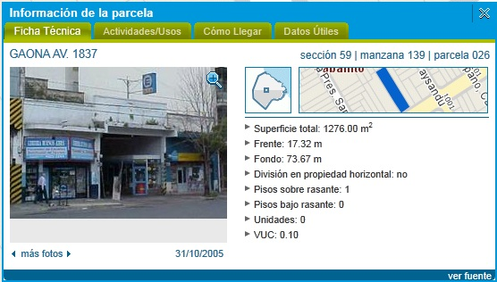
Datos de la parcela

Slide 7



















Mapas temáticos
Urbanismo
Servicios
Salud
Educación
Cultura y esparcimiento
Información turística
Medio ambiente

Slide 8
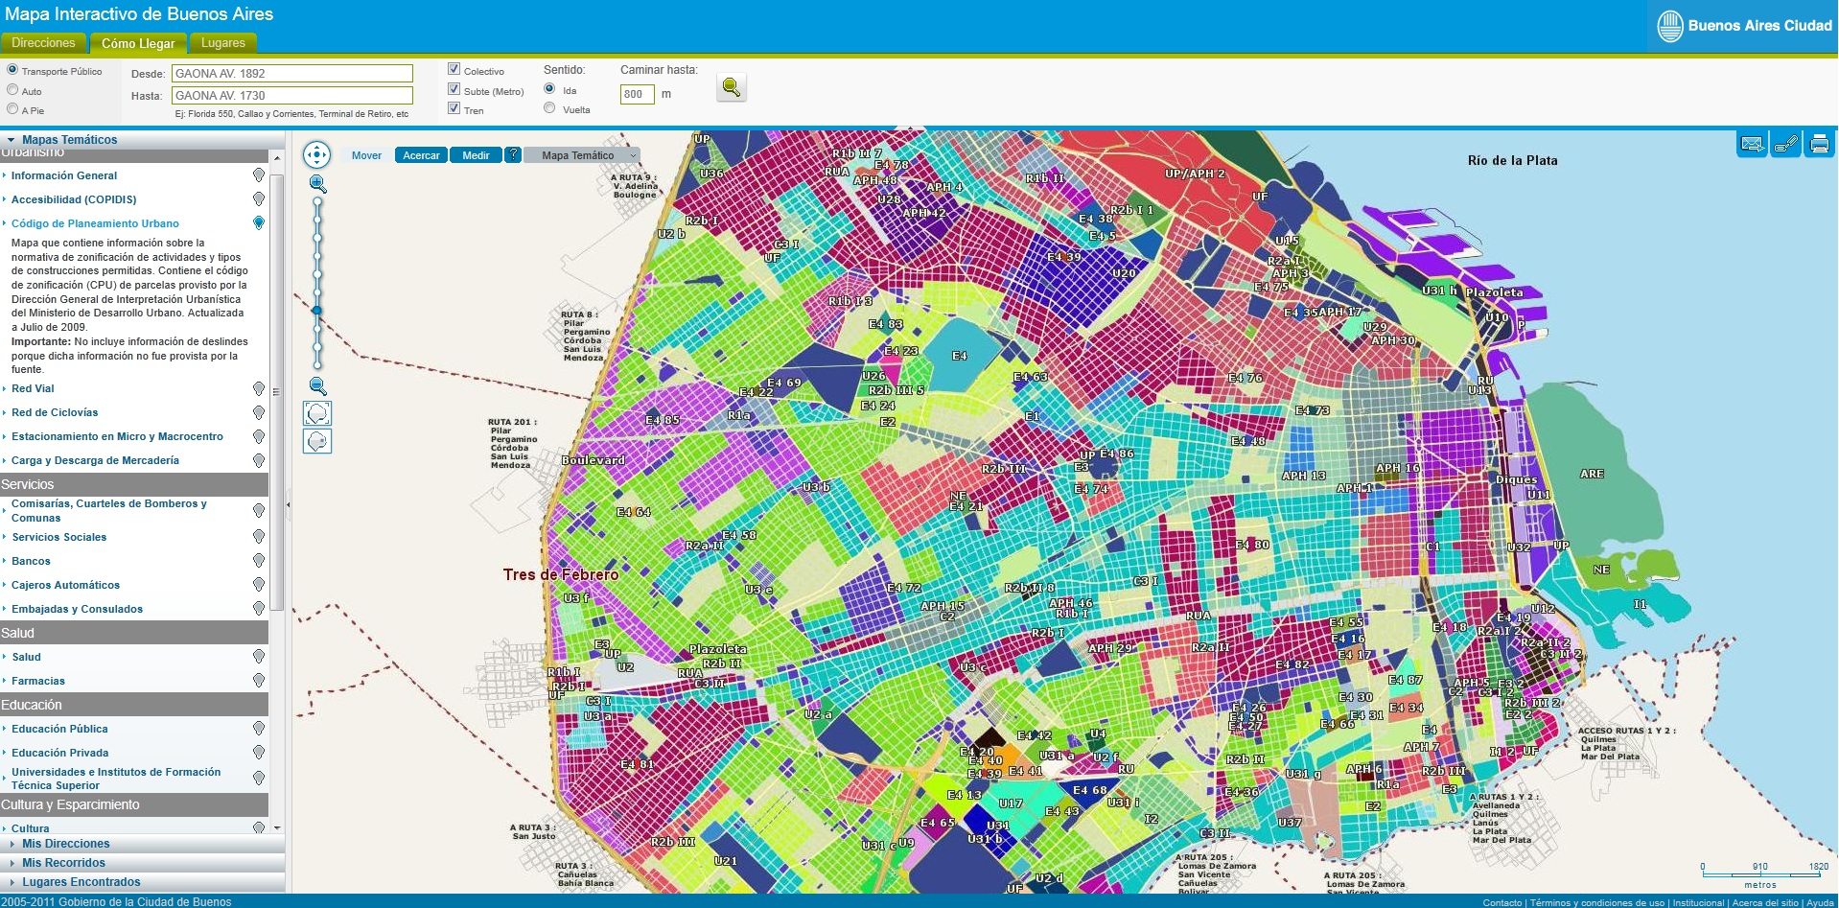
Código de Planeamiento Urbano

